Slide 1
Как сэкономить на освещении и при этом сохранить здоровье школьника
Автор: Власова Дарья Юрьевна
Богородский городской округ, г. Ногинск ЦО №12, 8 класс
Научный руководитель проекта (Власов Юрий Геннадьевич, учитель физики ЦО №12)

Slide 2
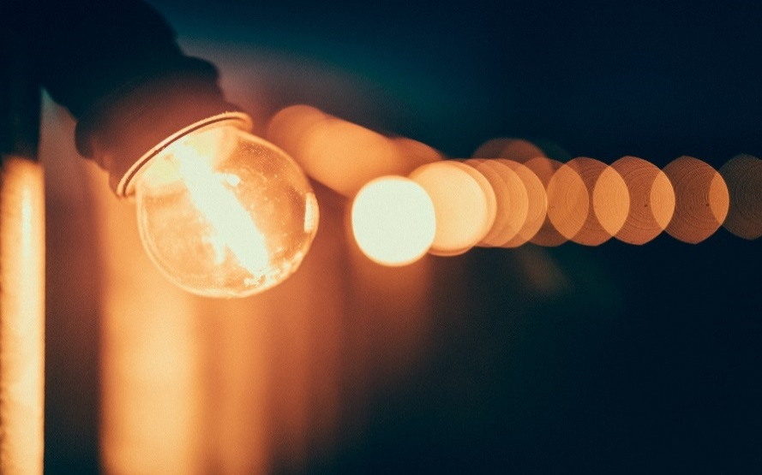
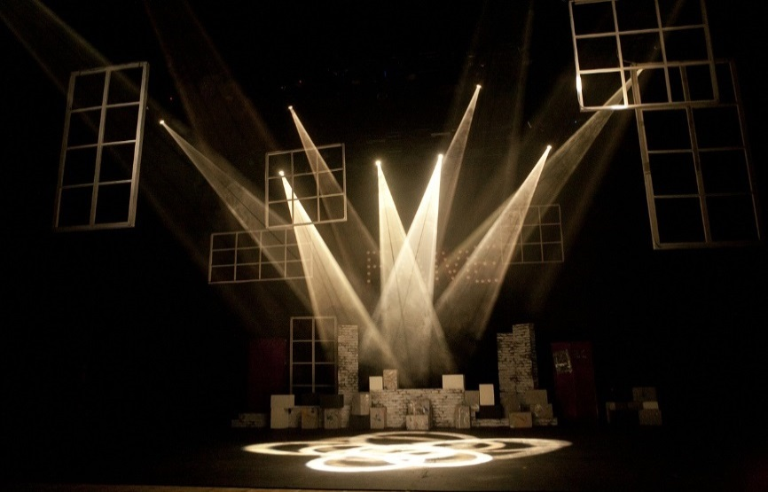
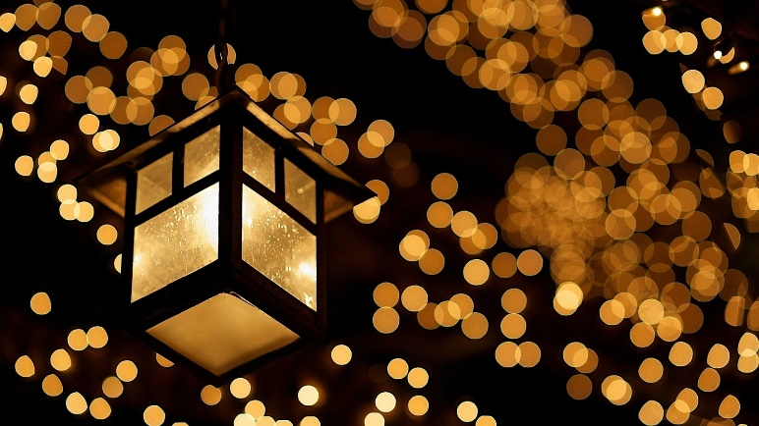
Проблематика и актуальность проекта
Включенные искусственные лампы оказывают прямое воздействие на сетчатку наших глаз. Эти приборы вызывают у человека усталость, приводят к переутомлению и головным болям в том случае, если не сбалансировано соотношение яркостей или имеет место слепящее действие.

Slide 3
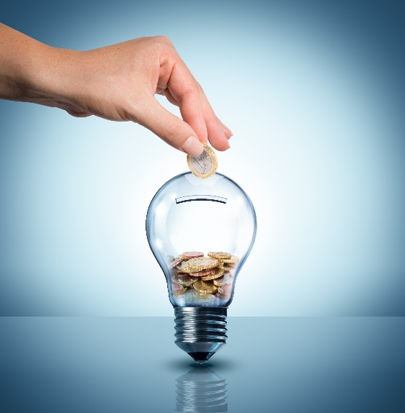
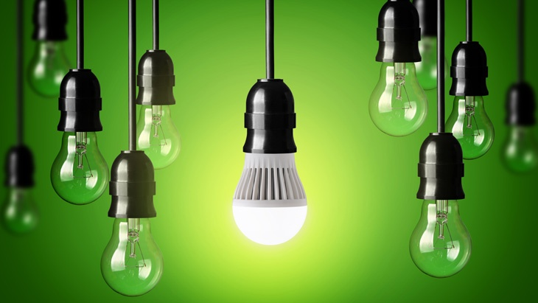
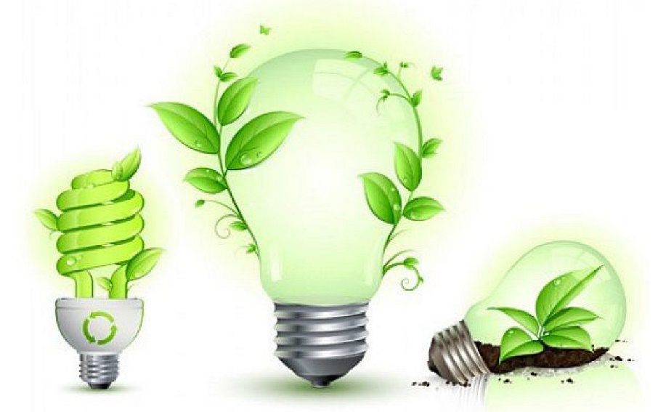
Проблематика и актуальность проекта
Экономия электроэнергии — это не только сэкономленные деньги, но и реальный вклад в сокращение собственного углеродного следа, а значит — личный вклад в то, чтобы остановить климатический кризис.

Slide 4
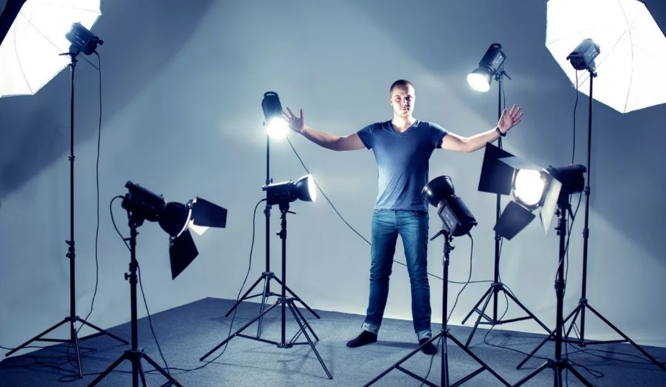
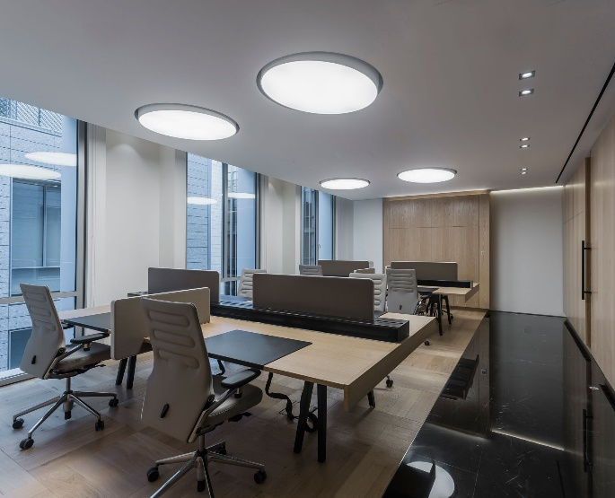
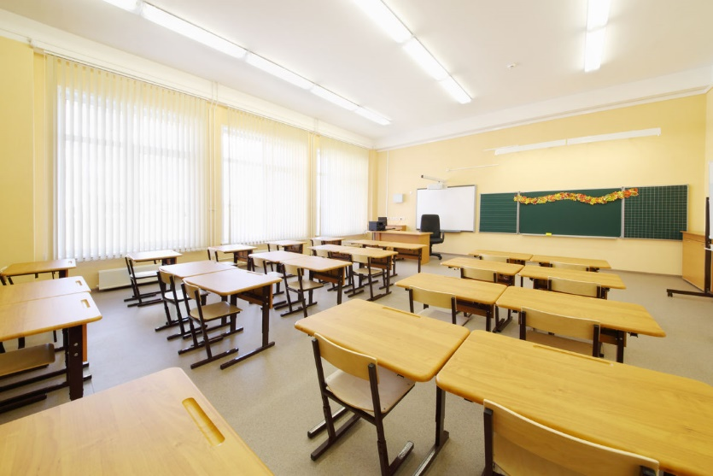
Цель и задачи проекта
Выяснить значение понятий освещённость и световой поток.
Изучить и сравнить освещенность в отдельных кабинетах нашей школы.
Оценить точность измерений освещённости с помощью мобильного приложения и специального прибора.

Slide 5
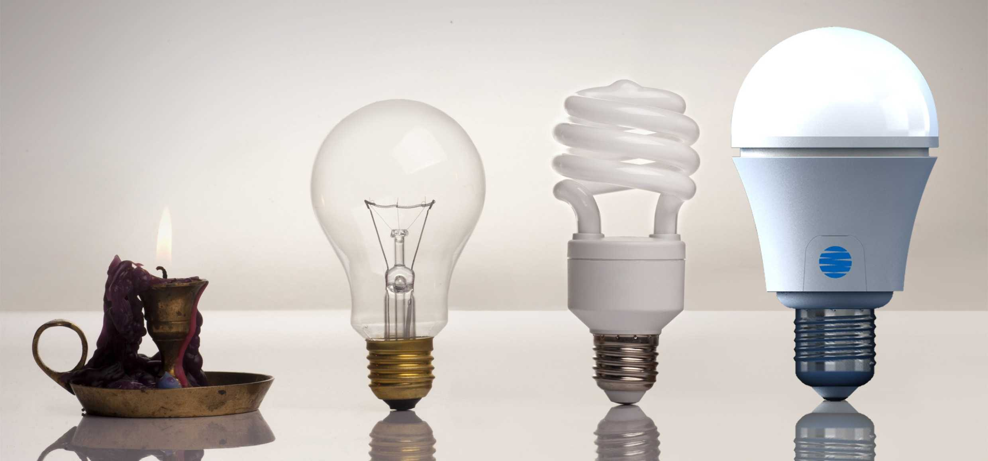
Цель и задачи проекта
Сравнить измеренную освещенность в кабинетах с допустимыми нормами СанПиН.
Изучить зависимость светового потока от видов ламп.
Предложить способ усовершенствования освещённости при её недостаточном уровне.

Slide 6
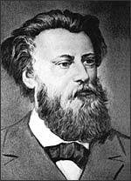
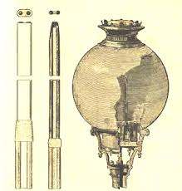
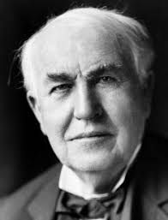
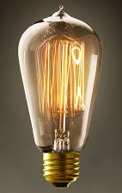
Описание хода работы над проектом
Павел Николаевич Яблочков
Томас Алва Эдисон
Разработал дуговую лампу, больше известную, как «свеча Яблочкова»
разработал один из первых коммерчески успешных вариантов электрической лампы накаливания

Slide 7
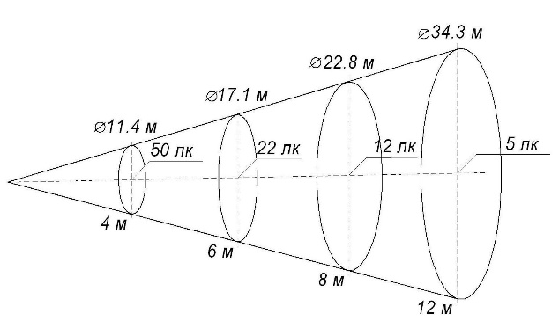
Описание хода работы над проектом
Освещённость — световая величина, равная отношению светового потока, падающего на малый участок поверхности, к его площади.
Световой поток — физическая величина, характеризующая количество «световой» мощности в соответствующем потоке излучения, где под световой мощностью понимается световая энергия, переносимая излучением через некоторую поверхность за единицу времени.

Slide 8
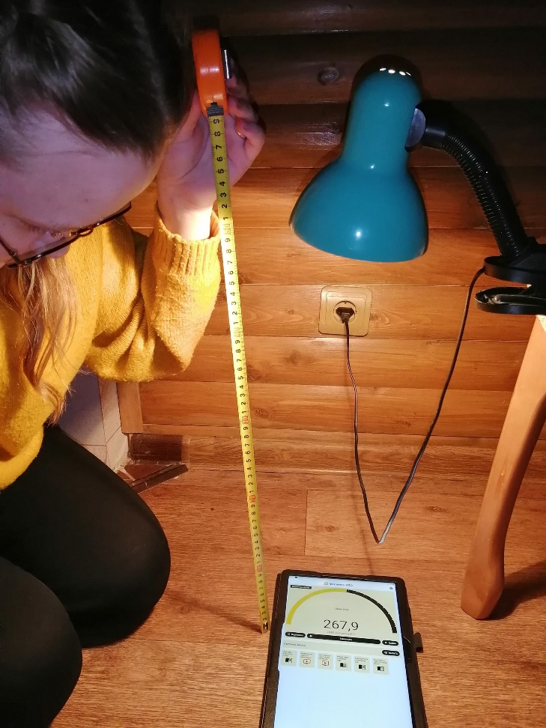
Описание хода работы над проектом
В ходе работы я использовала программу “ФОТОМЕТР PRO”, установленную на планшет. Погрешность данной программы незначительная.
Для доказательства работоспособности программы я нашла в справочных таблицах информацию о том какую освещённость даёт лампа накаливания мощностью 40 Вт. Согласно справочным данным это значение составляет примерно 200-300 лк на расстоянии 40-50 см от источника света и находится непосредственно под ним.
Люксметр показал значение 268 лк

Slide 9
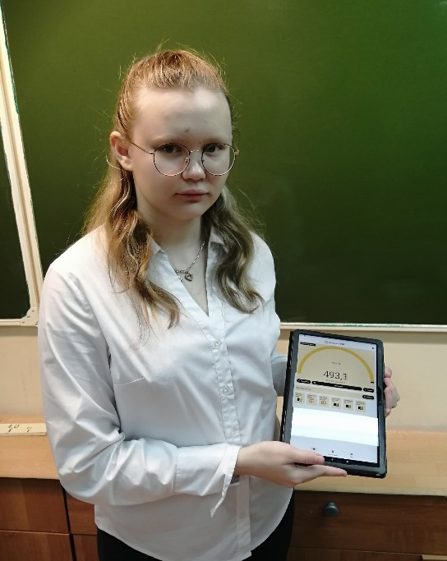
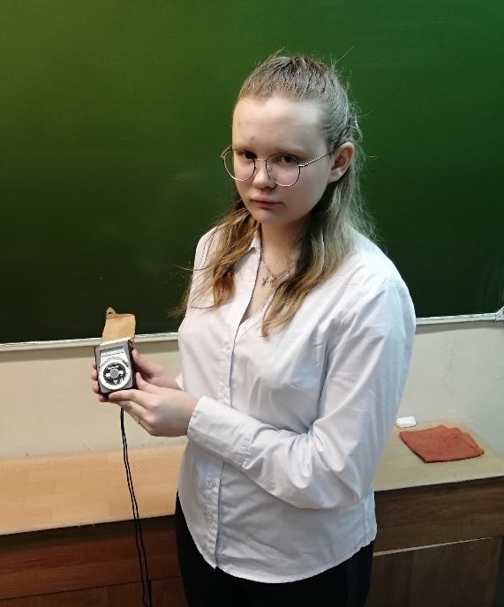
Описание хода работы над проектом
Во время выполнения данной работы, я обошла кабинеты нашей школы днем и вечером и измерила освещенность с помощью мобильного приложения “ФОТОМЕТР PRO” и с помощью экспонометра.
Показания снимались в центре класса и у доски.
Измерения проходили при естественном свете днём и искусственном освещении вечером.

Slide 10
Описание хода работы над проектом
Показания люксметра днем(график)
Люксы
Люксы

Slide 11
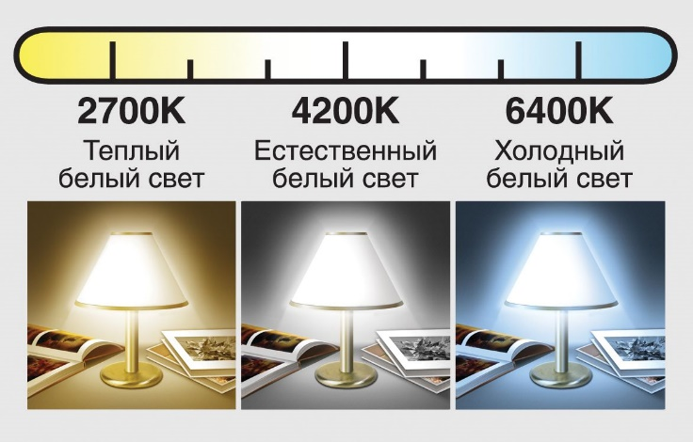
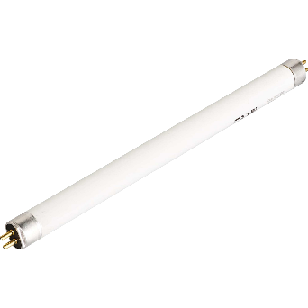
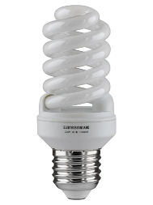
Описание хода работы над проектом
Световой поток светодиодов определяет качество излучаемого и видимого для зрения света, который выдает светильник. Он зависит от следующих физических характеристик.
светоотдачи;
мощности прибора;
химического состава;
особенностей линзы;
экономичность.
Лампа накаливания
Лампа галогеновая
Лампа энергосберегающая
Лампа
люминесцентная
Лампа светодиодная

Slide 12
Выводы, результаты
Выяснила и разобрала понятия освещённости и светового потока.
Изучила и определила освещённость в отдельных кабинетах нашей школы. Освещённость в классах в дневное и в вечернее время недостаточно хорошая, особенно над доской.
Оценила точность измерений освещённости с помощью мобильного приложения и специального прибора(люксметра).
Сравнила измеренную освещенность в кабинетах с допустимыми нормами СанПиН.
Выяснила зависимость светового потока от видов ламп.
Предложения по усовершенствованию освещённости:
для улучшения освещённости необходимо установить над школьными досками специальные зеркальные светильники со светодиодными лампами.
экономичность и эффективность светодиодных ламп позволит улучшить здоровье и сэкономить денежные средства
при выборе ламп освещения необходимо отдавать предпочтение более теплым тонам, т.к. они приближены к естественному свету.

Slide 13
Планы по дальнейшему развитию проекта
Провести исследование освещённости в торговых помещениях, офисных помещениях и на улицах города(во дворах, на пешеходных переходах)
Провести сравнительный анализ среди светодиодных ламп, которые имеются в продаже

Slide 14
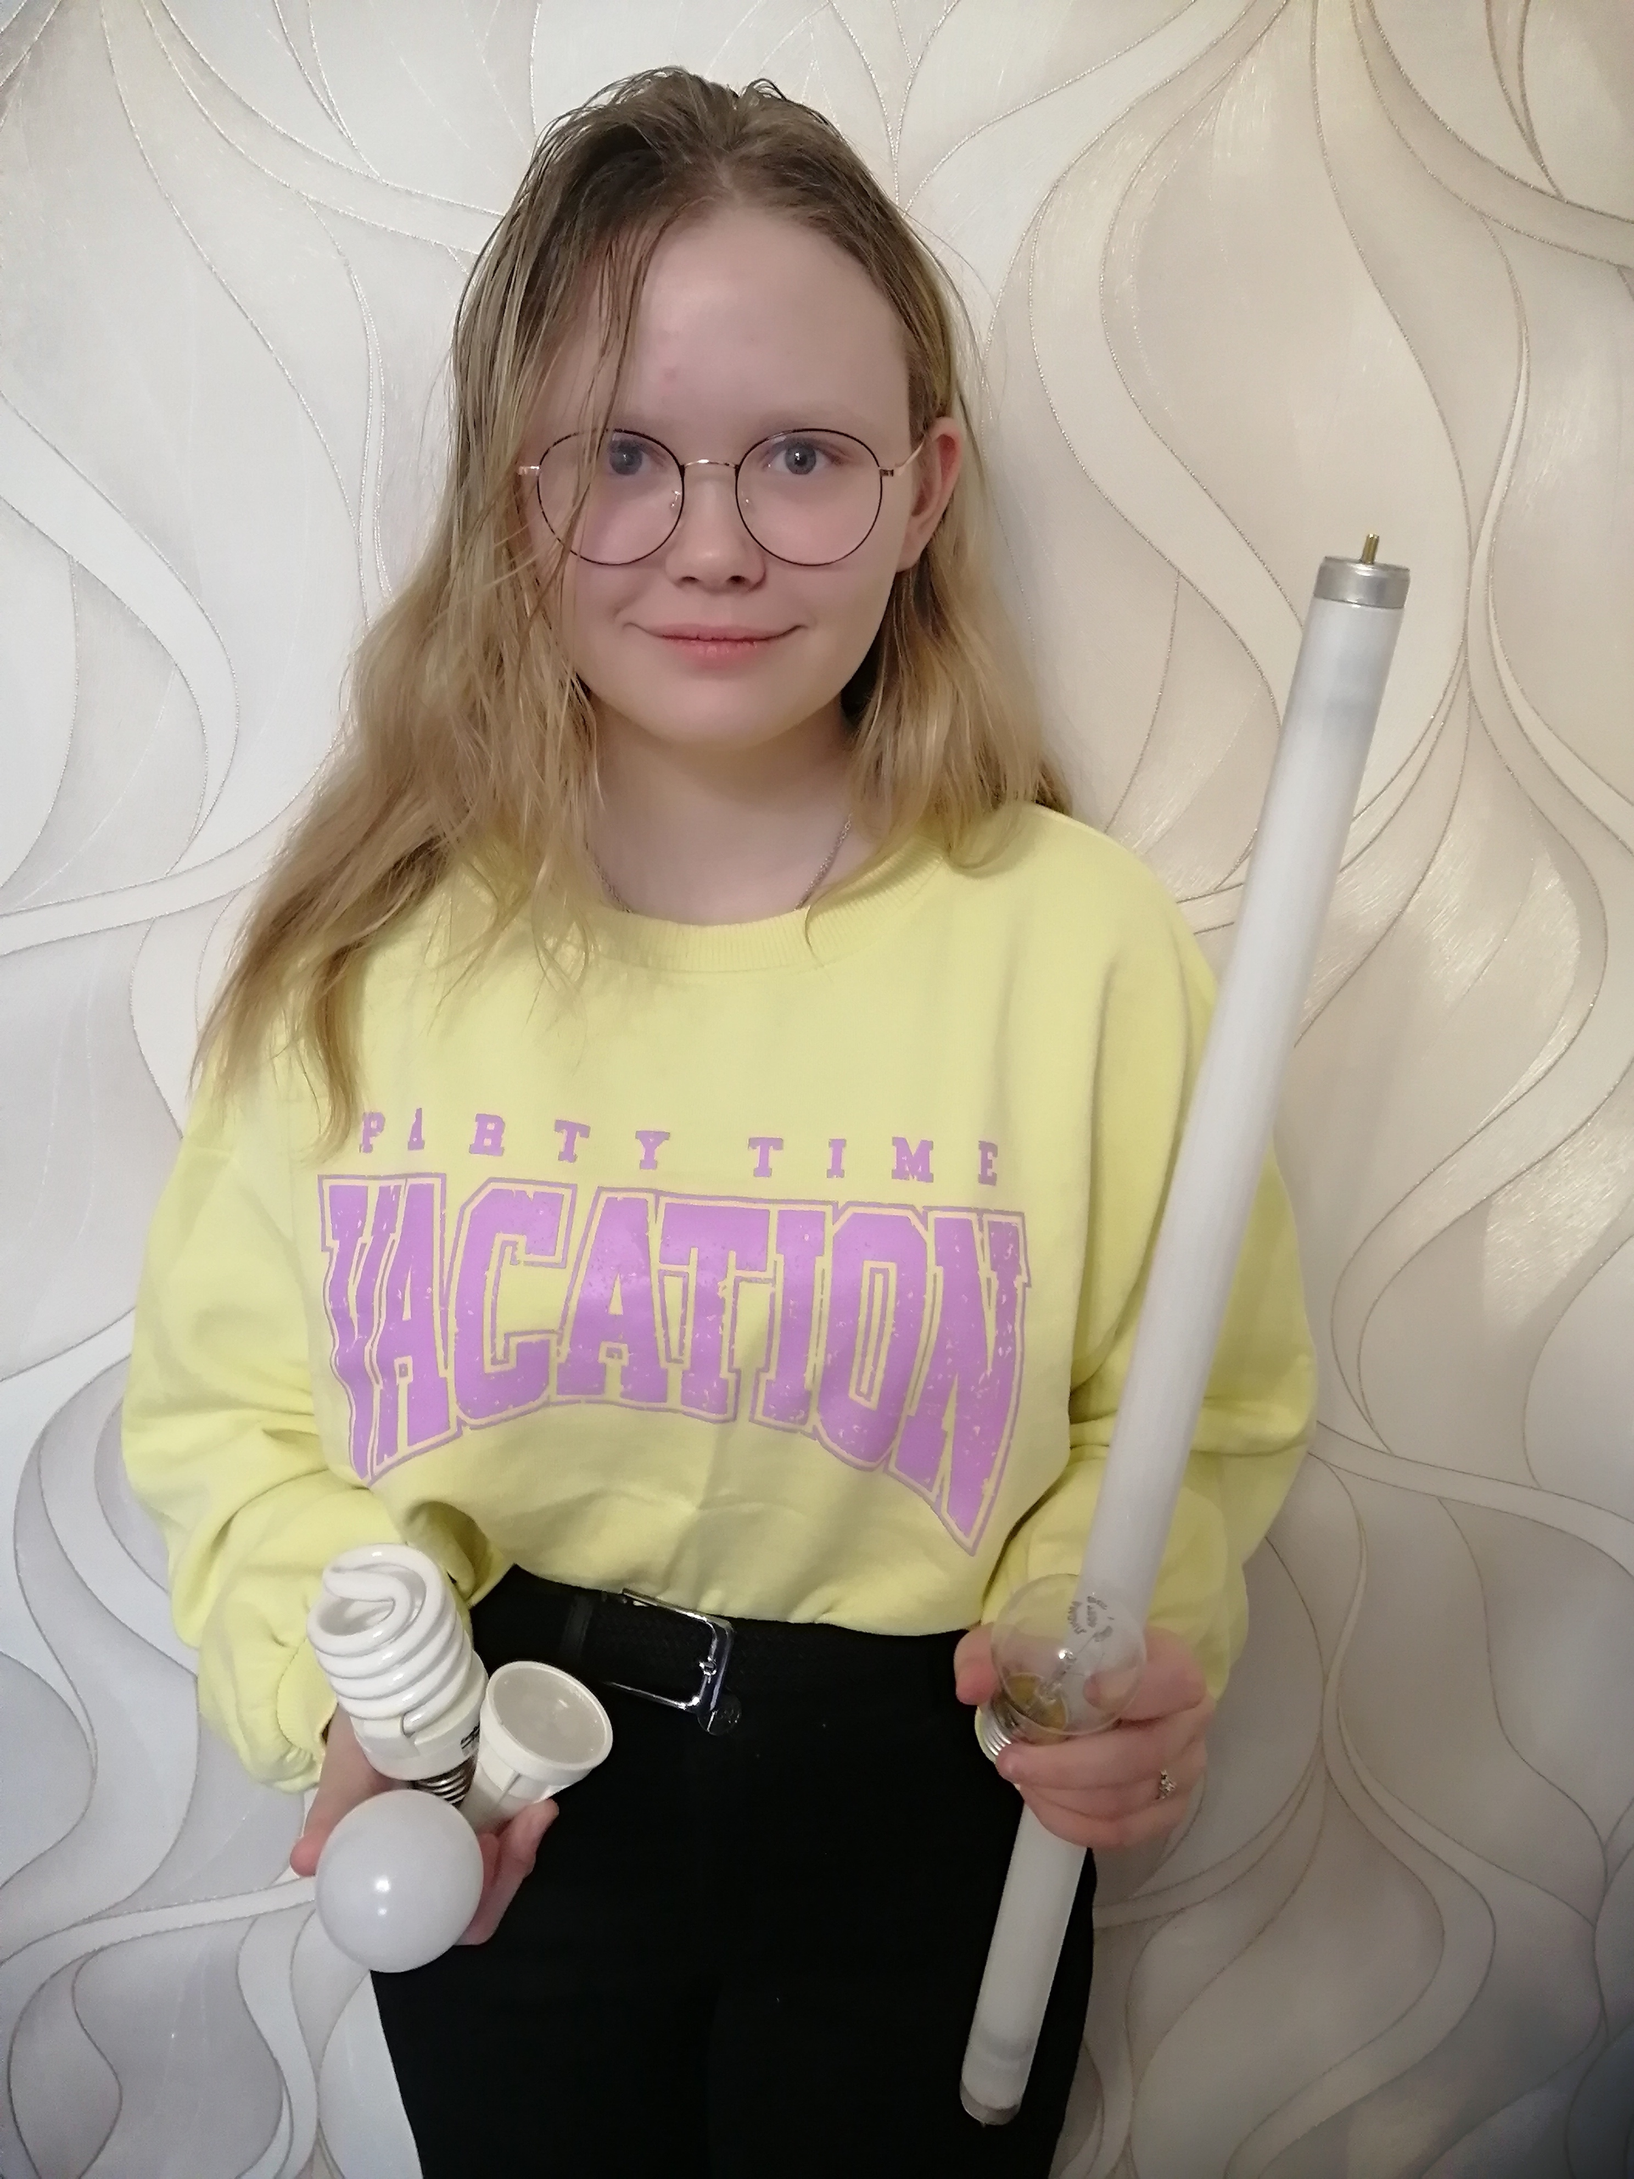
Спасибо за внимание!
https://kfdvgtu.ru/estestvennoe-osveshchenie-kak-vliyaet-na-sostoyanie-zdorovya/
https://interalighting.ru/blog/2517_vliyanie-osveshchennosti
https://studbooks.net/2575845/tovarovedenie/sanitarno_gigienicheskie_meropriyatiya
https://vemiru.ru/info/edinicy-izmerenija-svetovogo-izluchenija/
https://vamfaza.ru/vidy-lamp-i-osveshhenija/
https://ru.wikipedia.org/w/index.php?search=лампы+освещения&title=Служебная%3AПоиск&go=Перейти&ns0=1

